Slide 1
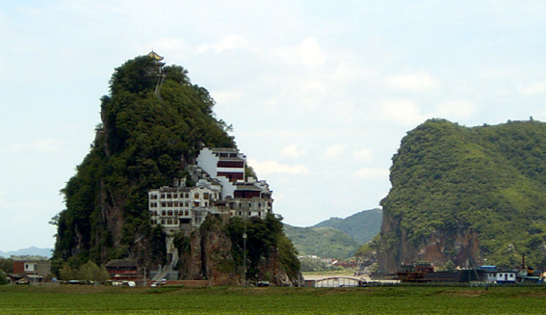
过小孤山大孤山
陆游

Slide 2
陆游出生
陆母生陆游时，梦见秦观，秦观，字少游，于是陆母给儿子取名陆游，字务观。
陆游出生的那一年，金兵进攻汴梁（开封）。徽宗慌忙让位，让太子赵恒做了皇帝，是为宋钦宗，改元靖康。不久“靖康之耻”发生，汴梁被金兵攻破，徽钦二宗都成了金人俘虏。这是不是陆游命中注定，他的一生将以抗金为己任？

Slide 3
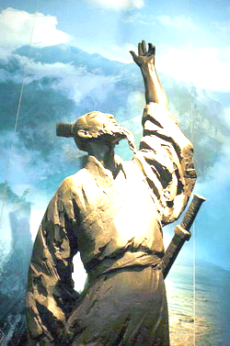
陆游一手持剑，一手执笔
抗金
作诗
衣上征尘杂酒痕，
远游无处不消魂。
此身合是诗人未？
细雨骑驴入剑门。
——《剑门道中遇微雨》

Slide 4
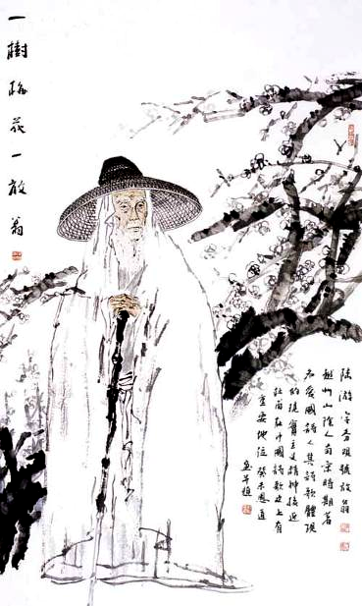
陆游与梅花
陆游号放翁，一生酷爱梅花，咏梅之诗多至百余首，且认为只有节义之士，脱俗之笔才配得上题咏梅花。他在《梅花绝句十首》中说到：子欲作梅诗，当造幽绝境。笔端有纤尘，只恐梅未肯。陆游爱梅之甚，到了痴迷的程度，竟盼望能分身而遍赏天下之梅：何方可化身千亿，一树梅花一放翁。

Slide 5
陆游名句
《游山西村》山重水复疑无路，柳暗花明又一村。
《书愤》楼船夜雪瓜洲渡，铁马秋风大散关。
《书愤》出师一表真名世，千载谁堪伯仲间。
《病起书怀》位卑未敢忘忧国，事定犹须待阖棺。
《临安春雨初霁》小楼一夜听春雨，深巷明朝卖杏花。
《算子·咏梅》零落成泥碾作尘，只有香如故。
《冬夜读书示子聿》 纸上得来终觉浅，绝知此事要躬行。
《示儿》王师北定中原日，家祭无忘告乃翁。

Slide 6
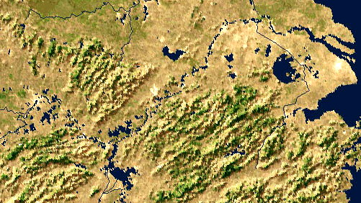
过小孤山大孤山
镇江
京口
合肥
安庆
武昌
彭泽
江州（庐山）
鄱阳湖

Slide 7
写作背景：
陆游主张抗金，恢复中原，被罢官。至1169年，起用为夔州通判，由故乡山阴出发赴任。一路沿长江逆流而上，历尽两岸奇山异景。途中作者以日记纪行，集成日记体游记《入蜀记》，以记其胜。《过小孤山大孤山》是作者路过小孤山和大孤山时所写的两则日记。

Slide 8
题 解
《过小孤山大孤山》选自《入蜀记》，是作者在宋孝宗乾道六年（1170）八月一日和八月二日的两则日记。是时，陆游被起用为夔州（今四川奉节）通判，由故乡山阴（今浙江绍兴）出发赴任。一路沿长江逆流而上，历尽两岸奇山异景，因作《入蜀记》以记其胜。

Slide 9
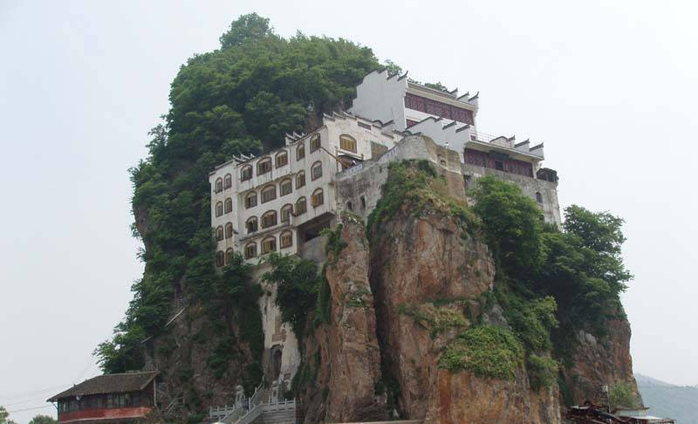
解题：
1、小孤山（小姑山）：位于安徽宿松县复兴镇境内，与江西省彭泽县城隔江相望。山高约一百米，方圆一里，被誉为“长江绝岛”。相传大禹治水在次刻石记功，秦始皇刻“中流砥柱”于石上。由于此山形像一位云髻髙琯的美女，人们又将此山称为“小姑山”

Slide 10
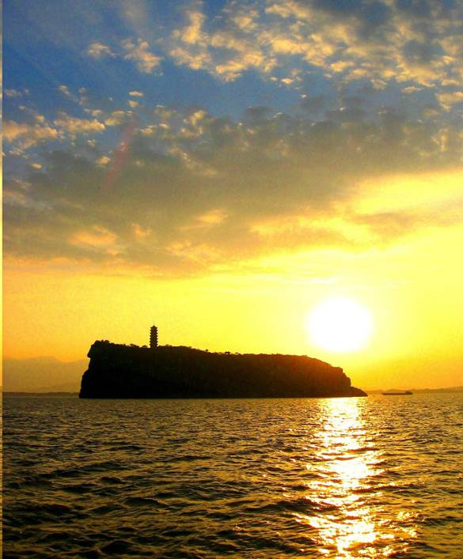
2、大孤山（大姑山）：在鄱阳湖上，其状如鞋，俗称鞋山。民间传说此名为玉女大姑在云中落下的绣鞋变化而成，因而又名大姑山。

Slide 11
课文注音
矶 jī
燧 suì
窦 dòu
潦 lǎo
巉 chán
上干云霄 gān
榭 xiè
鹘 hú
抟 tuán
蠡 lǐ
葭 jiā
赪 chēng
湓 pén
汲 jí

Slide 12
词语释义
①嵌岩窦穴：________________________
_____________________________
②杰然：____________________________
③戍兵：__________________________
④巉然：_______________________
⑤造化：________________________
⑥尤物：_____________________________________
⑦发挥：______
⑧营葺：_____________
⑨徙倚：_______________
⑩引绳：__________________________________
裂缝的岩石和各式岩洞。
嵌，形容山石如张口的样子。
形容高大的样子。
防守的士兵。
高耸险峻的样子。
这里指天地、自然界。
指特异之物，这里指风景最优美的地方。
辉映。
建造修补。
徘徊不忍去。
拉直一条绳子，比喻界限分明。

Slide 13
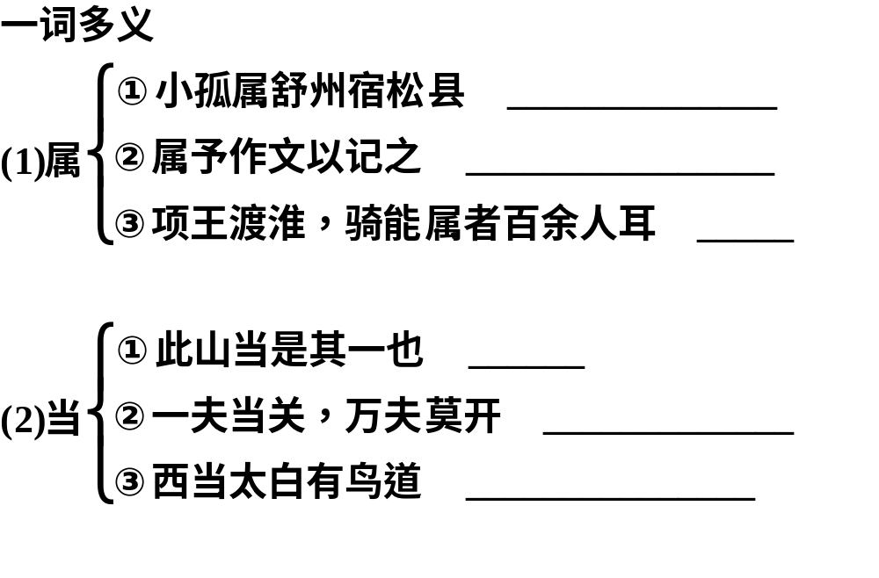
隶属，归属
通“嘱”，嘱托
跟上
应该
占着，把守
对着，面对

Slide 14
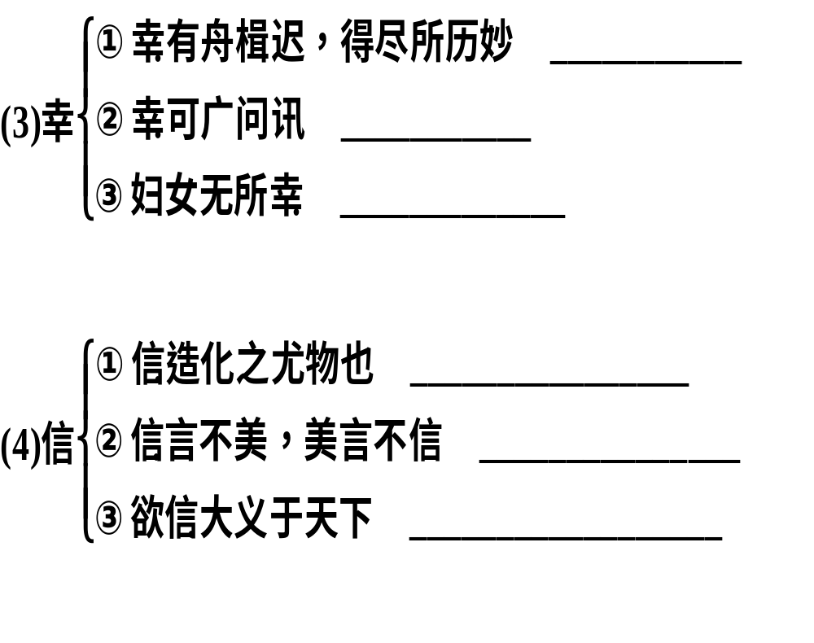
副词，幸而
副词，希望
动词，宠爱
副词，确实，诚然
形容词，言语真实
动词，通“伸”，伸张

Slide 15
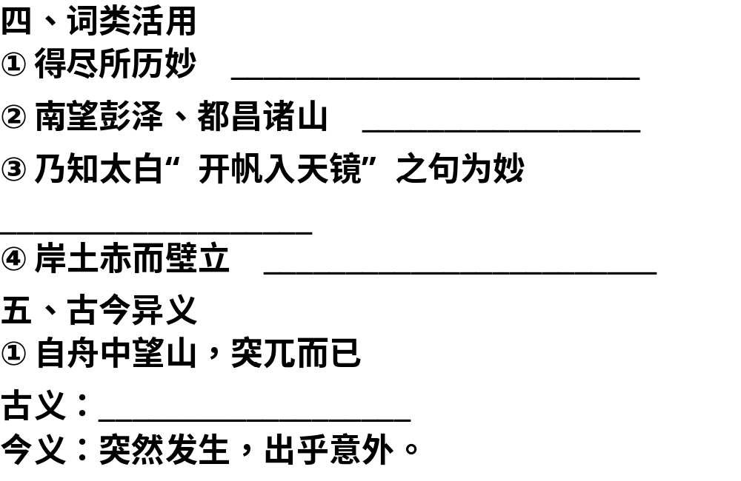
形容词作动词，尽情欣赏
名词作状语，向南
形容词作名词，妙处
名词作状语，像墙一样
高耸的样子。

Slide 16

当堂练习
B
（1）与其他三句不同句式的一项（ ）
A、东坡先生所谓“舟人指点岸如赪”者也。
B、若稍饰以楼观亭榭
C、江自湖口分一支为南江，盖江西路也。
D、因谓小孤庙有彭郎像，澎浪庙有小姑像，实不然也。

Slide 17
当堂练习
（2）解释下列一词多义
A、然
杰然特起
然峭拔秀丽皆不可与小孤比
实不然也
碧峰巉然孤起
B、以
今以钟磬置水中，虽大风浪不能鸣也。
复以小艇游庙中
若稍饰以楼观亭榭
夫夷以近，则游者众。
不以物喜，不以己悲。
……的样子
把
然而
用，乘，介词
这样
用
而，并且
……的样子
因为

Slide 18
C、而
突兀而已
徙倚久之而归
岸土赤而壁立
青，取之于蓝，而青于蓝
而母立于兹
助词，无义
才
并列连词，不译
却
“尔”，你
（3）指出下列词类活用现象
A、晚泊沙夹
B、岸土赤而壁立
C、掠江东南去
D、上干云霄
名词作状语，当晚
名词作状语，像墙壁一样
名词作状语，往东南
名词作状语，向上

Slide 19
阅读课文
第一段
1、八月一日，过烽火矶。南朝自武昌至京口，列置烽燧，此山当是其一也。自舟中望山，突兀而已。及抛江过其下，嵌岩窦穴，怪奇万状，色泽莹润，亦与它石迥异。又有一石，不附山，杰然特起，高百余尺，丹藤翠蔓，罗络其上，如宝装屏风。是日风静，舟行颇迟，又秋深潦缩，故得尽见杜老所谓“幸有舟楫迟，得尽所历妙”也。
“幸有舟楫迟，得尽所历妙”是杜甫晚年从四川沿长江而下入洞庭湖，又顺湘江南下到湘潭作的《次空灵岸》中的诗句，诗中叙述了空灵岸（空灵滩，在湘潭一带）的自然风光，抒发了自己愿长期居住在此，吟诗作歌以度晚年的心意。

Slide 20
八月一日，（船）经过烽火矶。南朝以来，从武昌（今鄂城）到京口，都设置了很多（报警的）烽火台，这座山应该是其中之一。从船上看山，只是见到高耸的山峰罢了。等到抛锚停船后，（我）走过山下，（看到）岩石镶嵌在洞穴里，奇形怪状，色彩光亮润泽，也和别的石头不大一样。又有一块巨石，与烽火矶不相连。高峻雄伟地拔地而起，高约一百多尺，有红藤绿蔓蒙络在它上面，象宝石镶嵌的屏风。这一天，风平浪静，船走得很慢，又因为深秋，江水较浅，所以能看到这里的一切美景，（正象）杜甫所说的“幸有舟楫迟，得迟所历妙”。

Slide 21
内容讲解：第一段
问题一：本段写何处之景？作者给我们介绍烽火矶戍守情况有何作用？
烽火矶；丰富了作品的内容，使写景记游具有思想深度。

Slide 22
勾画出本段写景的句子，突出烽火矶怎样的特点？
高峻、怪奇等特点
本段写景采用怎样的顺序？
先写远视可见，只不过觉得烽火矶“突兀”罢了，除此之外别无佳处。
再写近观，近观之景则异彩纷呈

Slide 23
这种远近对比的写法有何作用？
不仅使人的认识一步步真正认识到烽火矶的佳妙之处，而且能收到曲径通幽的艺术表达效果。

Slide 24
第二段
2、①过澎浪矶、小孤山，二山东西相望。小孤属舒州宿松县，有戍兵。凡江中独山，如金山、焦山、落星之类，皆名天下，然峭拔秀丽皆不可与小孤比。自数十里外望之，碧峰巉然孤起，上干云霄，已非它山可拟，愈近愈秀，冬夏晴雨，姿态万变，信造化之尤物也。但祠宇极于荒残，若稍饰以楼观亭榭，与江山相发挥，自当高出金山之上矣。庙在山之西麓，额曰“惠济”，神曰“安济夫人”。

Slide 25
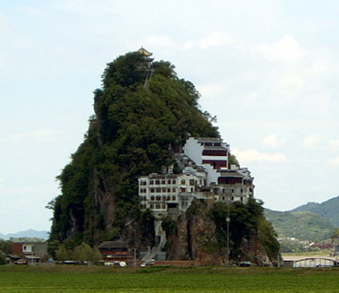
小孤山

Slide 26
经过澎浪矶、小孤山，这两座山东西相望。 小孤山属于舒州宿松县，山有兵戍守着。所有江中的独山，如金山、焦山、落星山之类，都是名闻天下的，但从峭拔秀丽上看，都不能和小孤山相比。从几十里外看去，小孤山碧绿的山峰高高耸立着，直插云霄，已经不是别的山可以相比的了。越近（看）越秀丽，冬天，夏天，晴天，雨天，姿态变化万千，确实是自然界风景最优美的地方。只是（山上的）庙宇太荒凉残破了，如果再增加些楼台亭榭，与山光水色互相辉映，自然会比金山更漂亮了。庙在西边山脚下，匾额上写着“惠济”二字，（里面供奉的）神叫“安济夫人”。②绍兴初年，
魏国公张浚从湖南回来，曾经修缮过，有座碑记载了这件事。又有另一座庙在澎浪矶，在江州彭泽县境内，三面临着长江，山的倒影映在水中，也是一处名山胜景。船过澎浪矶，即使无风，浪也很大，澎浪矶大概因此而得名吧。

Slide 27
惠济庙和安济夫人
惠济庙，始建于唐代，叫“启秀寺”，很狭小，内朔一男形神象，姓氏不详，也无从考记。庙在盛唐后，日见荒芜。晚唐时，几经战乱，寺庙一度破毁。
北宋时期，庙重建。改名“惠济寺”，始祀海神妈祖，即现在所称的小姑娘娘。据《清一统志》称：“（妈祖）天后，宋莆田林愿第六女，始生有祥光异香，长能乘法席渡海，乘云游岛屿间，升化后常飞翻海上，专司救助海难。宋、元、明、清时，累著灵迹。” 故宋代在此立庙祀之，并对女神一再加封，给她以“助顺安济广济惠济夫人”的称号。如此一来，由马祖变成了妈祖，像由男形变成女形。
南宋绍兴初，魏国公张俊从湖湘还，曾对小孤山寺庙加以修葺，扩建为六重，规模宏敞。庙前额曰“惠济”，神号“安济夫人”，并有碑载其事。

Slide 28
绍兴初，张魏公自湖湘还，尝加营葺，有碑载其事。又有别祠在澎浪矶，属江州彭泽县，三面临江，倒影水中，亦占一山之胜。舟过矶，虽无风，亦浪涌，盖以此得名也。

Slide 29
问题一：交代小孤山有戍兵把守，说明了什么
小孤山也是江防要地。
问题二：勾画本段景色描写的语句，
说说本段作者给我们描绘了哪一水段之景？
描写的重点对象是什么？突出了各自什么特点？

Slide 30
（1）烽火矶至沙夹衣段所见；
（2）小孤山和澎浪矶；
（3）小孤山峭拔秀丽，澎浪矶浪大等特点。

Slide 31
问题三：文章是怎样表现小孤山峭拔秀丽这一特点的？
运用对比手法。将金山、焦山、落星山这些天下名山与小孤山对比，突出小孤山峭拔秀丽这一特点；又用它山与小孤山对比，突出小孤山巉然孤起这一特点；用山上有楼观亭榭的金山与小孤山庙宇的荒凉、残破对比，衬托小孤山的庙宇荒凉残破，更是为了说明小孤山若是以“楼观亭榭”稍加装饰，则会“高出金山上矣。”

Slide 32
问题四：写小孤山峭拔秀丽这一特点，采用的是什么写景顺序？
由远及近。

Slide 33
烽火矶PK澎浪矶
烽火矶
突兀，嵌岩窦穴，怪奇万状，色泽莹润；又有一石，不附山，杰然特起
澎浪矶
三面临江，倒影水中，虽无风，亦浪涌

Slide 34
小孤山PK金山
小孤山
峭拔秀丽，碧峰巉然孤起，上干云霄，冬夏晴雨，姿态万变
金山
祠宇楼观亭榭雄伟众多

Slide 35
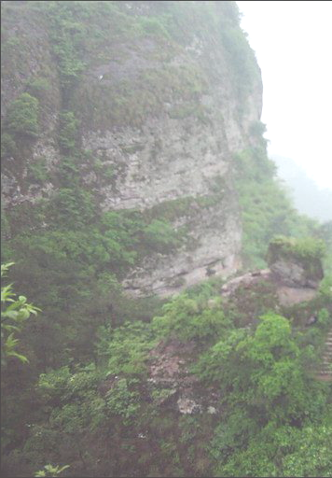
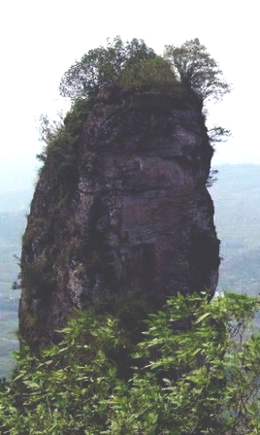
烽火矶

Slide 36
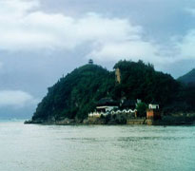
澎浪矶

Slide 37
昔人诗有“舟中估客莫漫狂，小姑前年嫁彭郎”之句，传者因谓小孤庙有彭郎像，澎浪庙有小姑像，实不然也。③晚泊沙夹，距小孤一里。微雨，复以小艇游庙中，南望彭泽、都昌诸山，烟雨空濛，鸥鹭灭没，极登临之胜，徙倚久之而归。方立庙门，有俊鹘抟水禽，掠江东南去，甚可壮也。庙祝云，山有栖鹘甚多。
苏轼《李思训画长江绝岛图》：山苍苍，水茫茫，大孤小孤江中央。崖崩路绝猿鸟去，惟有乔木搀天长。客舟何处来？棹歌中流声抑扬。沙平风软望不到，孤山久与船低昂。峨峨两烟鬟，晓镜开新妆。舟中估客莫漫狂，小姑前年(已)嫁彭郎。

Slide 38
古人有诗：“舟中估客莫漫狂，小姑前年嫁彭郎。”传说的人说小孤山的庙里有彭郎像，
澎浪矶庙里有小姑像，其实并不是这样的。这天晚上，（我的船）就停在沙夹，距小孤山大约一里远。天下着雨，（我）又乘小艇到小孤山的庙中浏览。向南远望，彭泽、都昌一带山峦，烟雨迷茫，沙鸥和白鹭时隐时现。登山临水浏览名胜可算登峰造极了，徘徊了很长时间才回去。刚到庙门口站着，有一只健美的老鹰正在追逐水鸟，掠过江面东南方向飞去，非常壮观。守庙的人说，山上栖息着很多老鹰。

Slide 39
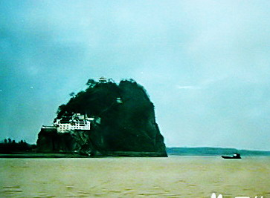
大孤山

Slide 40
第三段
3、二日早，行未二十里，忽风云腾涌，急系缆。俄复开霁，遂行。泛彭蠡口，四望无际，乃知太白“开帆入天镜”之句为妙。始见庐山及大孤。大孤状类西梁，虽不可拟小姑之秀丽，然小孤之旁，颇有沙洲葭苇，大孤则四际渺弥皆大江，望之如浮水面，亦一奇也。江自湖口分一支为南江，盖江西路也。江水浑浊，每汲用，皆以杏仁澄之，过夕乃可饮。南江则极清澈，合处如引绳，不相乱。晚抵江州。州治德化县，即唐之浔阳县，柴桑、栗里，皆其地也；南唐为奉化军节度，今为定江军。岸上赤而壁立，东坡先生所谓“舟人指点岸如赪”者也。泊湓浦，水亦甚清，不与江水乱。
自七月二十六日至是，首尾才六日，其间一日阻风不行，实以四日半溯流行七百里云。

Slide 41
第二天早晨，（船）行不到二十里，忽然风起云涌，（于是）急忙系上揽绳。不一会儿，天又转晴，（船又）继续前行。泛舟到彭蠡口，四面望去，没有边际，这时我才领会李白“开帆入天镜”这句诗的妙处。这时才看到庐山和大孤山。大孤山的样子象西梁山，虽然比不上小孤山那样秀丽，但是小孤山的旁边，很有几块沙洲和初生的芦苇；大孤山的四周却是茫茫无际的江水，远望它象浮在水面上一样，也是一种奇观呀！长江从湖口分出一支成为南江，是江西路一带水域。（这一段）长江的水很浑浊，每逢要汲用江水时，都需用杏仁来澄清，过一个晚上才能喝。南江的水却很清，两江的水合流处象用绳尺划分过一样，不相混淆。晚上到达江州，州府设在德化县，就是唐代的浔阳县。柴桑、栗里，都属于江州地面；南唐时由奉化军管辖，现在是定江军。岸上的土是红色的，象墙一样起直立着，东坡先生所说的“舟人指点岸如赪”，说的就是这个。（船）停泊在湓浦口，水也是很清的，不和江水相混。从七月二十六日到今天，前后才六天，其中有一天因为风阻（船）不能行，实际用了四天半的时间，逆水而上，航行了七百里。

Slide 42
小孤山PK大孤山
小孤山
秀丽，旁边有沙洲葭苇
大孤山
四周渺弥皆大江，望之如浮水面

Slide 43
问题一：引用李白的诗句是为了说明什么
彭蠡口江面的宽阔，四望无际。
该段写景是写哪一路段的景致？
重点落在哪里？
彭蠡口到湓浦口的沿途所见。
重点写大孤山的景色。

Slide 44
问题三：那么大孤山的景色突出的特点是什么？
望之如浮水面，江水清浊分明。
作者是怎样表现大孤山这一特点？
先用西梁山类比，使人通过西梁山能想象到大孤山的形状，然后与小孤山想对比，从而突出各自特点。

Slide 45
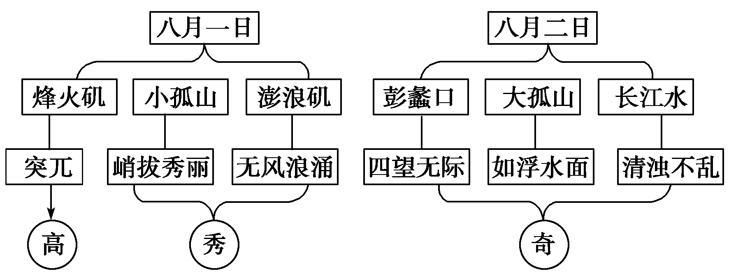
整体感知

Slide 46
探究赏析
本文作为一篇游记，主要内容有哪些？其主旨是什么？

Slide 47
理清作者的行踪
写作特点（一）：线索明了，形散神聚。
过烽火矶→过彭浪矶、小孤山→遂行泛彭蠡口→始见庐山及大孤山→晚抵江州，泊湓浦
阅读全文，找出文章中描写了哪些景物以及景物的特点？

Slide 48
本文写了烽火矶、小孤山、澎浪矶和大孤山这四个景点，各有什么特点？
烽火矶
突兀，嵌岩窦穴，怪奇万状，色泽莹润；又有一石，不附山，杰然特起
澎浪矶
三面临江，倒影水中，虽无风，亦浪涌
小孤山
峭拔秀丽，碧峰巉然孤起，上干云霄，冬夏晴雨，姿态万变
大孤山
四际渺弥皆大江，望之如浮水面。

Slide 49
主要内容：
（1）记过烽火矶的所见，突出山之“怪奇”。
（2）写过澎浪矶、小孤山所见之景，突出“峭拔秀丽”，且移步换景，由远及近。
（3）记八月二日所见之景，突出大孤山之奇望之如浮水面，江水清浊分明。
（4）结尾处交代六日行程，显现日记体之特色。

Slide 50
主题思想
本文通过作者赴任夔州通判途中沿江溯流而上描写所见的山川景物特色，表达了热爱祖国大好河山的感情。

Slide 51
散文的最大特色是“形散神聚” 。本文所写的烽火矶、小孤山、澎浪矶和大孤山是四个独立的景点，各有各的特点，但它们在陆游笔下，又钩成了一个整体。陆游是如何把它们组成整体的？
1.用“游踪”（船由长江下游上行）为线索，把四个景点贯穿在一起
2.用各景点的共同特点把四个景点联系起来（水）
3.注意景点之间的联系和配合（澎浪矶和小孤山）
4.运用对比手法把景点结合在一起（大孤山和小孤山）

Slide 52
写作特点（二）
你认为本文景物描写有何特点？谈谈你的看法。
在写景的过程中，作者善于改变观察角度和观察点来进行描绘，将一幅幅立体可感的图画展现在读者面前。如写烽火矶时，有舟中的远望，有抛江过其下的近观，又有一石“杰然特起”的特定镜头。写小孤山亦有“自数十里外望之”的远望，“愈近愈秀”的近观，“冬夏晴雨”不同季节的变化。特别是对小孤山的描写，观察角度和观察点的灵活多变，充分地展现了山水景物的千姿百态。

Slide 53
描写景物重点突出。写小孤山着墨最多，作者借登临览胜的机会，较谙练细致地描写景物，而且还写庙宇传说，前人诗咏，近人事迹，内容丰富。。
运用对比法。如写小孤山，则以金山、焦山、落星山比较；写大孤山则以小孤山作比较；写水，则动静、缓急、清浊，对比鲜明，写出了江南与山的特色。

Slide 54
写作特点（三）
作者在记述山川景物、名胜古迹的过程中，随时融合抒情和议论，并将有关的传闻轶事、前人诗句都信手捏来，还随笔写出郡县沿革、地形防戍等情况，这样写有什么作用？
丰富了作品的内容，使写景记游具有思想深度，同时亦为景物添彩生色，使一景一物似乎都带有了诗的灵气，文的雅致，神话的氛围，历史的积淀，诗文传说与胜景相互映发，更为引人入胜。
穿插的材料有：①引用前人名诗，增强了游记的生动性形象性趣味性，引起读者的阅读兴趣；②历史人文掌故，借他人抗金事迹以增强抒发自己立志抗金收复失地的决心，表达了作者实现生平志向的愿望；③民间神话传说，增强游记神奇浪漫色彩；④郡县政区沿革，表明祖国山河一寸不能丢历史与现实。

Slide 55
对比阅读：苏轼《李思训画<长江绝岛图>》区分散文与诗歌形象美的不同。
【诗】
山苍苍，水茫茫，大孤小孤江中央。 崖崩路绝猿鸟去，唯有乔木参天长。客舟何处来？棹歌中流声抑扬。沙平风软望不到，孤山久与船低昂。峨峨两烟鬟，晓镜开新妆。舟中贾客莫漫狂，小姑前年嫁彭郎。
【释义】
山色苍翠，烟水迷茫，大小二孤，矗立江水中央。崖高险绝，猿鸟不度，乔木破空。有客舟从何处而来？桨声流水间船歌抑扬。沙岸平整，轻风徐来，望客不见，唯浪涌船高，孤山低首，此起彼伏。两山如发髻高耸，正对江水之镜，二美梳弄新妆。舟中商贾，切莫轻狂，小姑前年，已嫁彭郎。
【对比分析】
[清]吴乔：“意喻之米，文喻之炊而为饭，诗喻之酿而为酒。”
诗歌展现的形象和具体事物间的距离比较大，多有跳跃和省略，能让我们想象飞得更高。散文交待具体，描写细致真实，给人具体逼真的感受，能让人身临其境。

